Slide 1
Департамент образования администрации Владимирской области Государственное автономное образовательное учреждение дополнительного профессионального образования Владимирской области «Владимирский институт развития образования имени Л.И.Новиковой»
XVII ОБЛАСТНОЙ КОНКУРС ИННОВАЦИОННЫХ ПРОЕКТОВ И МЕТОДИЧЕСКИХ РАЗРАБОТОК
Пчёлка-2020
«Полиэтнокультурное воспитание как условие позитивной социализации дошкольников»
Методист ВИРО
Сафонова Елена Николаевна
Владимир 2019

Slide 2
полиэтнокультурное воспитание — важная часть современного образования, способствующая усвоению учащимися знаний о других культурах,
традиций, образа жизни, духовных ценностях народов; воспитанию молодежи в духе уважения инокультурных систем и может способствовать повышению этнической идентичности будущего поколения. Жусупова Г. С. Понятийный аппарат: полиэтнокультурное воспитание //
Образование и воспитание. — 2018. — №1. — С. 85-87.
Цель: Диссеминация положительного опыта полиэтнокультурного воспитания
как средства позитивной социализации.

Slide 3
Номинации в 2020
1. Система управленческой и методической деятельности в ДОО по реализации полиэтнокультурного образования и воспитания.
2. Формы и технологии (проектная деятельность, творческие мастерские и др.) полиэтнокультурного воспитания детей дошкольного возраста.
3.Предметно-пространственная развивающая среда с элементами полиэтнокультурности.
4.Психолого-педагогическое сопровождение полиэтнокультурного воспитания в ДОО.
5.Преемственность в образовательной деятельности по полиэтнокультурному воспитанию на этапе дошкольного и начального образования и с социальными институтами.
6.Формирование полииэтнокультурной компетенции дошкольников через разнообразные виды культурных практик в ДОО.
7. Повышение социальной роли семьи в полиэтнокультурном воспитании детей.

Slide 4
Номинации в 2020
8. Веб-технологии как продуктивная основа становления полиэтнокультурного воспитания.
9. Авторские образовательные программы по формированию у детей гражданской идентичности, этноидентичности.
10. Интеграция деятельности педагогов в создании условий полиэтнокультурного воспитания в ДОО.
11. Дидактическое обеспечение полиэтнокультурной образовательной среды в ДОО.
12. Полиэтнокультурное воспитание детей с особыми образовательными потребностями.
13. Техническое творчество как средство социализации в полиэтнокультурном пространстве ДОО.
14.Фестиваль педагогических идей
(открытый показ практической деятельности с детьми,
проведение мастер-класса с педагогами, родителями).

Slide 5
Информационное обеспечение полиэтнокультурного воспитания
Нормативно-правовые документы
1. Конституция Российской Федерации;
2. Федеральный закон «Об образовании в Российской Федерации» от 29.12.2012 N 273-ФЗ (ред. от 29.07.2017);
3. Национальный проект «Образование»
4. Федеральный государственный образовательный стандарт ДО, утв. приказом Минобрнауки России от 17.10.2013 № 1155
5. Федеральный закон от 25.07.2002 N 115-ФЗ "О правовом положении иностранных граждан в Российской Федерации";
6. Проект Федерального закона «О социальной и культурной адаптации и интеграции иностранных граждан в российской Федерации» от 04.07.2014 г. Ст. 2, определяющая Принципы социальной и культурной адаптации и интеграции:

Slide 6
Нормативно-правовые документы
7. Постановление Правительства РФ от 29.12.2016 N 1532 (ред. от 07.04.2018) "Об утверждении государственной программы Российской Федерации "Реализация государственной национальной политики". Подпрограмма 5 «Социально-культурная адаптация и интеграция мигрантов в Российской Федерации».
8. Федеральная целевая программа «Русский язык» на 2016–2020 гг., утвержденная Постановлением Правительства РФ от 20 мая 2015 года №481.
9. Государственная программа Владимирской области "Реализация государственной национальной политики во Владимирской области (2018-2023 годы)" утверждена постановлением администрации Владимирской области от 29.12.2017 № 1169

Slide 7
Литература:
1. Джуринский, А. Н. Поликультурное воспитание в России и за рубежом: сравнительный анализ: монография Текст. / А. Н. Джуринский. М.: Прометей, 2006. - 160 с.
2. Дмитриев, Г. Д. Многокультурное образование [Текст] / Г. Д. Дмитриев. – М., 1999.
3. Формирование культуры межэтнических отношений молодежи как основы национального единства (монография) под ред. А.В. Гаврилина. – Владимир: Вит-принт, 2017. – С. 56-122.
4. Трофимова Е.В. Формирование толерантности у детей дошкольного возраста в условиях поликультурного общества / Инновации в дошкольном образовании: проблемы и перспективы: сб. материалов межрегион. научн.-практ. Форума (г.Владимир, 31 марта 2015 г.) / Науч. ред.: Л.Н. Прохорова, Л.Ю. Сиднева - Владимир: ГАОУ ДПО ВИРО, 2015. – С. 139 – 143

Slide 8
Литература:
5. Пыркова А.И. Организация деятельности по реализации программы формирования толерантной культуры детей дошкольного возраста / Инновации в дошкольном образовании: проблемы и перспективы: сб. материалов межрегион. научн.-практ. Форума (г.Владимир, 31 марта 2015 г.) / Науч. ред.: Л.Н. Прохорова, Л.Ю. Сиднева - Владимир: ГАОУ ДПО ВИРО, 2015. – С. 143 – 150
6. Шадикова Т.Ю. Поликультурная компетентность как условие формирования толерантной культуры в дошкольном образовательном учреждении / Инновации в дошкольном образовании: проблемы и перспективы: сб. материалов межрегион. научн.-практ. Форума (г.Владимир, 31 марта 2015 г.) / Науч. ред.: Л.Н. Прохорова, Л.Ю. Сиднева - Владимир: ГАОУ ДПО ВИРО, 2015. – С. 150 – 158
7. Киценко В.А. Использование инновационных технологий в коррекционной работе с детьми – инофонами / Инновации в дошкольном образовании: проблемы и перспективы: сб. материалов межрегион. научн.-практ. Форума (г.Владимир, 31 марта 2015 г.) / Науч. ред.: Л.Н. Прохорова, Л.Ю. Сиднева - Владимир: ГАОУ ДПО ВИРО, 2015. – С. 150 – 158

Slide 9
Литература:
8. Князева О.В. Организация работы по ознакомлению детей старшего дошкольного возраста с английским языком / Инновации в дошкольном образовании: проблемы и перспективы: сб. материалов межрегион. научн.-практ. Форума (г.Владимир, 31 марта 2015 г.) / Науч. ред.: Л.Н. Прохорова, Л.Ю. Сиднева - Владимир: ГАОУ ДПО ВИРО, 2015. – С. 158 – 162
9. Пыркова А.И. Практика формирования толерантности через развитие дивергентного мышления / Социально-педагогические практики формирования Российской Гражданской идентичности / Редколлегия Гаврилин А.В.- отв. Ред., Морозова Е.А., Хлопченкова А.Н. – Владимир: ВИРО, 2016.- 148 с.
10. Циглова О.О. Этнофизкультура в региональном воспитательном пространстве.//Воспитание – стратегический национальный приоритет.-Материалы всероссийской научно—практической конференции…-Ч.1, 2018. – с.265-271
Электронный ресурс
1.Бермус А.Г. Концептуальные и методологические основы педагогической поддержки в поликультурном социально-воспитательном пространстве [Электронный ресурс] / А. Г. Бермус // Режим доступа: http://rspu.edu.ru/science/conferences/01_04_09/2bermus.html, свободный.
2. Васютенкова, И. В. Сущностные аспекты и актуальность поликультурного образования в современных условиях [Электронный ресурс] / И. В. Васютенкова // Режим доступа: http://new.loiro.ru, свободный.

Slide 10
Педагогический опыт
Морозова Е. А., к.п.н., руководитель региональной инновационной площадки, педагог-психолог, Сидорова Н. Ю., директор, высшая квалификационная категория Цапурина И. С., учитель русского языка и литературы, высшая квалификационная категория, Формирование поликультурной компетенции обучающихся в многоэтнической школе через реализацию модели «Школа как мир»
Трофимова Е.В., Пыркова А.И., «Формирование толерантного сознания у детей дошкольного возраста на примере знакомства с произведениями устного народного творчества»

Slide 11
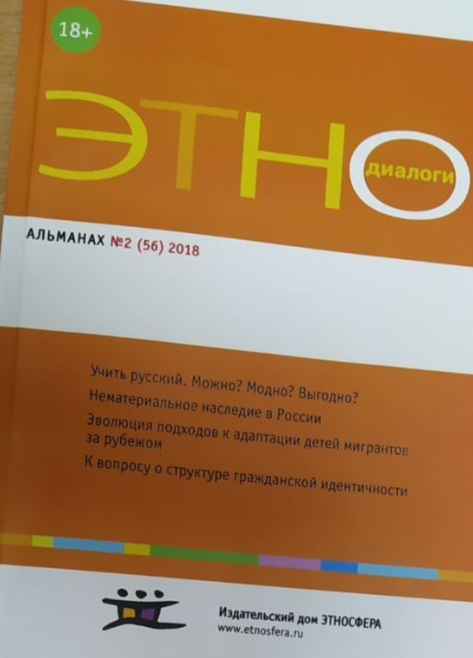
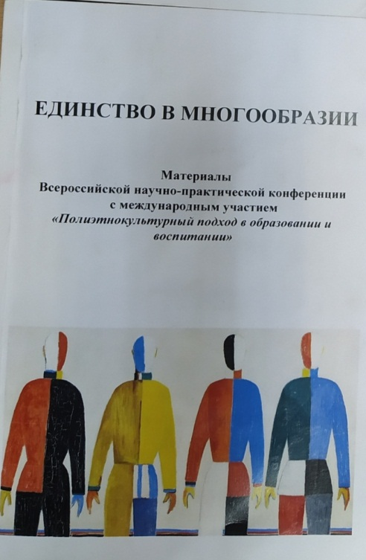
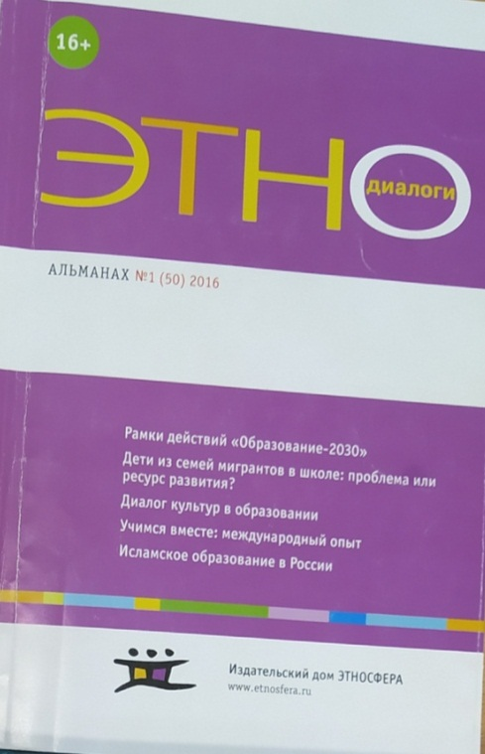
литература

Slide 12
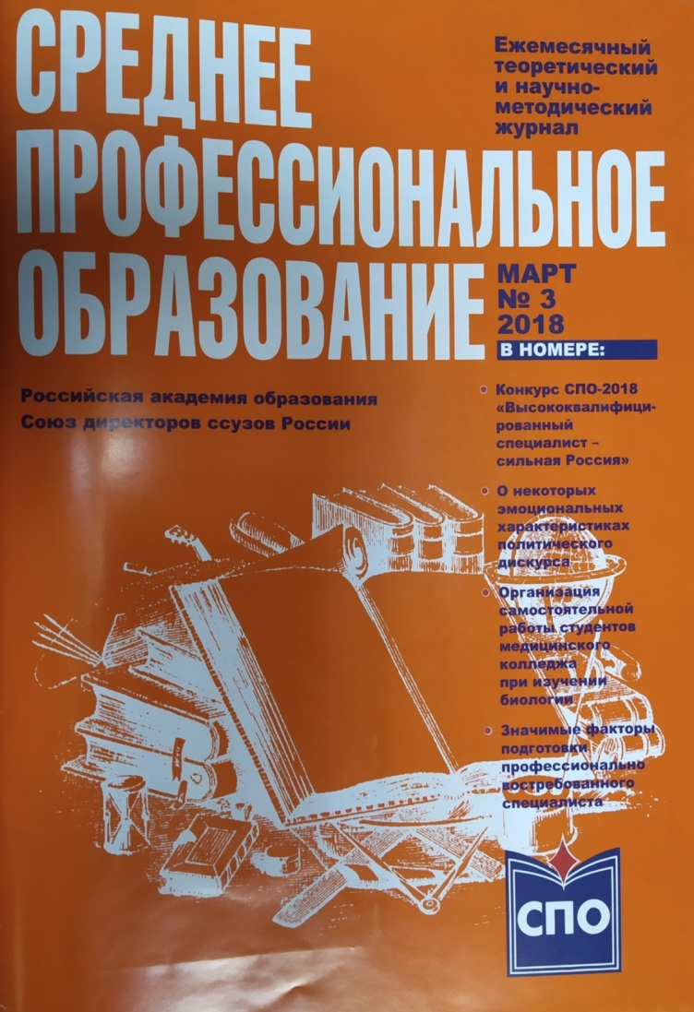
Научно-методические журналы

Slide 13
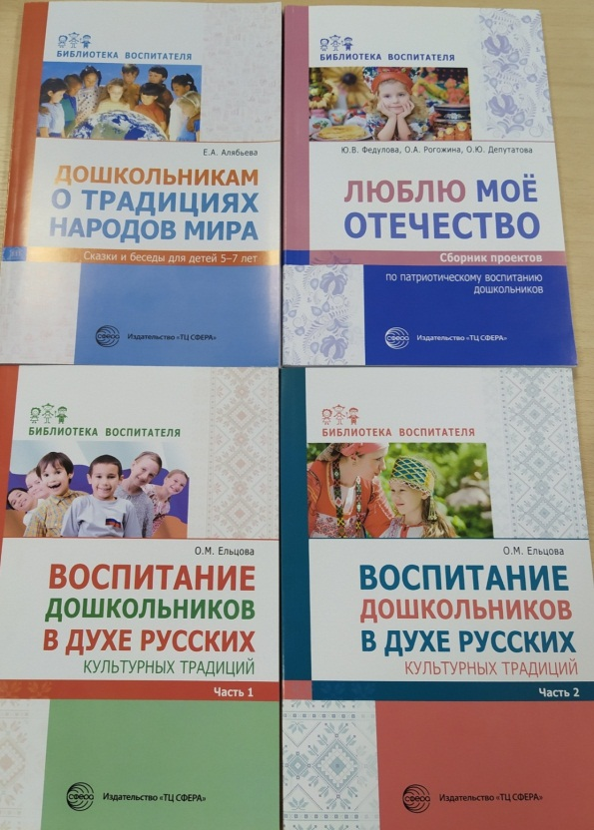
Научно-методические журналы

Slide 15
14 мая 2020 года
Торжественная церемония подведения итогов
XVII-го областного конкурса инновационных проектов и методических разработок «Пчелка-2020»
Заявки направить на электронный адрес:
ys.helen.05@yandex.ru до 15.01.2020 г.
Желаем творческих полётов!
Автор: Сафонова Елена Николаевна, методист кафедры дошкольного образования ВИРО
Телефон: 8-4922-32-83-85

